Slide 1



解
读
统计法及相关法律法规
广州市统计局
2021年11月
Notes:
各位领导：
统计工作是经济社会发展的重要综合性工作，也是各级党委、政府实施宏观调控、科学管理和科学决策的重要依据。今天，很高兴在这里跟大家交流统计工作，我汇报的主题是《<统计法实施条例及相关法律法规>解读》。

Slide 2
前言
统计是汉语中的“统计”原有合计或汇总计算的意思。英语中的“统计”（Statistics）一词来源于拉丁语status，是指各种现象的状态或状况。
什么是统计
统计工作
关于搜集、整理、分析统计资料并进行推论以探求事物本质和规律性的活动；
统计资料
是反映大量现象的状态和规律性的数字资料及有关文字说明；
是研究如何搜集、整理和分析研究大量现象的数量资料并推论其本质和规律性的理论和方法
统计科学

Slide 3
前言
什么是统计法
是指调整国家统计机关行使统计职能而产生的统计关系的法律规范的总称。
它的基本任务是对国民经济和社会发展情况进行统计调查、统计分析，提供统计资料，实行统计监督。统计法是国家统计机关行使职能的法律依据，也是国家进行社会经济监督的有力工具。

Slide 4
前言
什么是统计法律体系
统计法律规章（50）
  统计法律（1）
  统计行政法规（9）
  统计规章（7）
  统计地方性法规（33）
统计党内规范性文件
  意见
  办法
  规定
统计政令

Slide 5

目 录
CATALOG
01
03
05
02
04
统一统计
  科学统计
  独立统计
  诚信统计
  法治统计
Notes:
我今天要跟大家分享的内容，就是以《统计法实施条例》为核心，结合了近年来出台的统计法律法规有关内容。为了方便大家理解，我把讲课内容概括为“五个统计”，分别是“统一统计”“独立统计”“科学统计”“诚信统计”“法治统计”。

Slide 6

01
统一统计
Notes:
首先，我讲一讲“统一统计”。

Slide 7

《中华人民共和国统计法》
《统计法》规定
国家建立集中统一的统计系统，实行统一领导、分级负责的统计管理体制。
统一统计
Notes:
什么是“统一统计”？《统计法》规定，国家建立集中统一的统计系统，实行统一领导、分级负责的统计管理体制。《实施条例》在《统计法》的基础上，对有些方面做了一些制度性的安排。比如三个“强调”：

Slide 8
强调要健全统计业务管理体制
《实施条例》第32条规定，县级以上地方人民政府统计机构受本级人民政府和上级人民政府统计机构的双重领导，在统计业务上以上级人民政府统计机构的领导为主。县级以上人民政府有关部门在统计业务上受本级人民政府统计机构指导。
三个“强调”
< 01 >
Notes:
前面都好理解，蓝色的这句话讲的是“部门统计”。我打个比方：比如市商务局，它的业务由省商务厅领导，但在统计业务上由台州市统计局指导。我们在实际工作中，往往会出现没有严格执行国家标准而出现“一数多门”的现象，比如“城市化率”这个指标，统计局出个数据，建设规划局又出一个数据，如果没有严格执行国家标准，两个数据很可能就要“打架”。如果我们统计局自己要开展个性化的调查项目，或者与部门联合开展调查项目，或者在开展国家调查项目时变动了地区范围、指标范围等，这些都需要报送到上一级统计局进行审批。

Slide 9
强调要执行国家统计标准
《实施条例》第15条规定，国家统计标准是强制执行标准，各级人民政府、统计机构和有关部门组织实施的统计调查活动，应当执行国家统计标准。
三个“强调”
< 01 >
Notes:
我们在实际工作中，往往会出现没有严格执行国家标准而出现“一数多门”的现象，比如“城市化率”这个指标，统计局出个数据，建设规划局又出一个数据，如果没有严格执行国家标准，两个数据很可能就要“打架”。

Slide 10
强调确保国家统计调查顺利实施
《实施条例》第33条规定，县级以上人民政府统计机构和有关部门应当完成国家统计调查任务，执行国家统计调查项目的统计调查制度，组织实施本地方、本部门的统计调查活动。
三个“强调”
< 01 >
Notes:
如果我们统计局自己要开展个性化的调查项目，或者与部门联合开展调查项目，或者在开展国家调查项目时变动了地区范围、指标范围等，这些都需要报送到上一级统计局进行审批。

Slide 11
02
科学统计
Notes:
第二，讲一讲“科学统计”。

Slide 12

在实施统计调查活动过程中，要注意提高统计调查的科学性和有效性，切实减轻统计调查对象的负担。
Notes:
大家知道，我们开展统计调查活动，目的是满足党委、政府宏观决策对统计资料的需求，但是在实施过程中，要注意提高统计调查的科学性和有效性，切实减轻统计调查对象的负担。为此，《实施条例》从源头上对如何科学做统计提出了三个要求：

Slide 13

《实施条例》第2条规定
统计资料能够通过行政记录取得的，不得组织实施调查。通过抽样调查、重点调查能够满足统计需要的，不得组织实施全面调查。
实行精简效能的原则
Notes:
这里我说个事：像万达广场等城市综合体、美食城等餐饮一条街等地小餐饮集聚，由于规模小、变动快、财务制度不健全等原因影响，很难开展全面调查。一般情况下，我们就按照国家统计制度要求，实施抽样调查。
但是，老百姓对于全面调查和抽样调查的感觉可能是不一样的。我碰到一些社会上的人，他们的意思是小餐馆那么多，你们采用抽样调查肯定会造成漏统、少统。这其实是大家的一种错觉。实际上，抽样调查跟全面调查一样，都能客观真实地反映情况。
当然，每一种调查方式都有其不够完善的地方，就拿对餐馆的抽样调查来说，由于行政记录缺乏，很有可能会造成一些小餐饮达到规模要求，却不能及时入库的问题，这就说明在平常补全行政记录的重要性。由于行政记录来自各个行业的管理部门，因此我们一直在争取这方面的支持，这对应统尽统来说非常重要。

Slide 14
03
独立统计
Notes:
第三，讲一讲“独立统计”。

Slide 15
独立统计基本“要求”
1.独立设置统计机构。
《统计法》第27条规定
国务院设立国家统计局，依法组织领导和协调全国的统计工作。
国家统计局根据工作需要设立的派出调查机构，承担国家统计局布置的统计调查等任务。
县级以上地方人民政府设立独立的统计机构，乡、镇人民政府设置统计工作岗位，配备专职或者兼职统计人员，依法管理、开展统计工作，实施统计调查。
Notes:
前面半句刚才已经解释过了，后面“不得直接作为对统计调查对象实施行政许可、行政处罚等具体行政行为的依据”等怎么理解？
举个例子：假如税务部门为了更好地完成征税任务，要求统计局提供个体数据用于税收比对，然后对于漏税部分进行行政处罚，这样的要求显然是不合适的。因为，一方面受《统计法》保密要求的限制，我们不允许提供个体数据；另一方面，统计局数据也不得直接作为税务等行政处罚等的依据。

Slide 16
独立统计基本“要求”
1.独立开展统计工作。
《实施条例》第4条规定
地方人民政府、县级以上人民政府统计机构和有关部门及其负责人应当保障统计活动依法进行，不得侵犯统计机构、统计人员独立行使统计调查、统计报告、统计监督职权，不得非法干预统计调查对象提供统计资料，不得统计造假、弄虚作假。
Notes:
前面半句刚才已经解释过了，后面“不得直接作为对统计调查对象实施行政许可、行政处罚等具体行政行为的依据”等怎么理解？
举个例子：假如税务部门为了更好地完成征税任务，要求统计局提供个体数据用于税收比对，然后对于漏税部分进行行政处罚，这样的要求显然是不合适的。因为，一方面受《统计法》保密要求的限制，我们不允许提供个体数据；另一方面，统计局数据也不得直接作为税务等行政处罚等的依据。

Slide 17
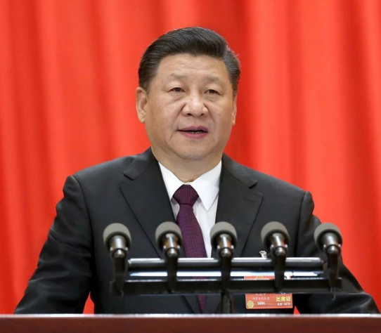
“统计弄虚作假不仅误导决策，更会透支党和政府的公信力，是西方国家唱空中国的理由，我们要从治国理政、党风政风的高度来遏制数字上的腐败。”
——习近平
独立统计：
指的就是统计数据采集、生产、公布和监督执法的全过程都要求是独立不受干扰。
Notes:
党的十八大以来，中央领导同志多次对统计工作作出重要批示指示。其中，习近平总书记对统计工作的重要讲话、指示和批示共有17次，李克强总理是114次。习近平总书记把抓好统计工作提升到了党中央治国理政的高度，他说：“统计弄虚作假不仅误导决策，更会透支党和政府的公信力，是西方国家唱空中国的理由，我们要从治国理政、党风政风的高度来遏制数字上的腐败。”
那么，要想遏制数字上的腐败，首先就得保证统计的独立性。这就是我要讲的“独立统计”。
“独立统计”，指的就是统计数据采集、生产、公布和监督执法的全过程都要求是独立不受干扰。

Slide 18
领导干部干预统计的九种情形
自行修改统计机构和统计人员依法搜集、整理的统计资料
1
通过下发文件、召开会议等方式干预统计工作
4
指使、授意统计机构和统计人员或者其它机构、其它人员伪造、篡改统计资料，编造虚假统计数据
2
指使、授意统计调查对象报送不真实的统计资料
5
在统计违法线索、核查、立案、调查、处理和对责任人责任追究中为案件当事单位和当事人请托、说情
干扰、限制、阻碍依法开展统计工作
3
6
Notes:
那么，关于“独立统计”，有哪些雷区需要防范呢？国家统计局制定的《关于建立领导干部违规干预统计工作记录制度的办法》中，明确了领导干部干预统计的九种情形，我们一起来了解下：

Slide 19
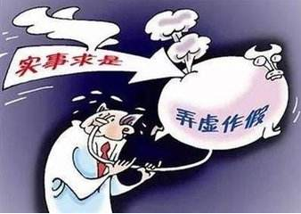
领导干部干预统计的九种情形
妨碍和阻止统计违法案件的查处
7
以听取汇报、开协调会和发文件等形式超越职权，对统计数据和统计违法案件的处理提出倾向性意见或者具体要求
8
其它一些干预活动
9
——摘自《关于建立领导干部违规干预统计工作记录制度的办法》

Slide 20
04
诚信统计
Notes:
第四，讲一讲“诚信统计”。

Slide 21
诚信统计三点“要求”
1.要对调查对象实行更加严密的保密措施。
《实施条例》中，以下3种行为是要坚决杜绝的：
01
02
03
直接标明单个统计调查对象身份
虽未直接标明单个统计调查对象身份，但是通过已标明的地址、编码等相关信息可以识别或者推断单个统计调查对象身份的资料
可以推断单个统计调查对象身份的汇总资料
Notes:
。

Slide 22
诚信统计三点“要求”
1.要对调查对象实行更加严密的保密措施。
《统计法》第9条规定
统计机构和统计人员对在统计工作中知悉的国家秘密、商业秘密和个人信息，应当予以保密。
保密个体数据：国际惯例、法律规定、国家顶层设计、统计执法重点
Notes:
前面半句刚才已经解释过了，后面“不得直接作为对统计调查对象实施行政许可、行政处罚等具体行政行为的依据”等怎么理解？
举个例子：假如税务部门为了更好地完成征税任务，要求统计局提供个体数据用于税收比对，然后对于漏税部分进行行政处罚，这样的要求显然是不合适的。因为，一方面受《统计法》保密要求的限制，我们不允许提供个体数据；另一方面，统计局数据也不得直接作为税务等行政处罚等的依据。

Slide 23
诚信统计三点“要求”
1.要对调查对象实行更加严密的保密措施。
使用限制
《统计法》第25条规定
统计调查中获得的能够识别或者推断单个统计调查对象身份的资料，任何单位和个人不得对外提供、泄露，不得用于统计以外的目的。
Notes:
前面半句刚才已经解释过了，后面“不得直接作为对统计调查对象实施行政许可、行政处罚等具体行政行为的依据”等怎么理解？
举个例子：假如税务部门为了更好地完成征税任务，要求统计局提供个体数据用于税收比对，然后对于漏税部分进行行政处罚，这样的要求显然是不合适的。因为，一方面受《统计法》保密要求的限制，我们不允许提供个体数据；另一方面，统计局数据也不得直接作为税务等行政处罚等的依据。

Slide 24
诚信统计三点“要求”
1.要对调查对象实行更加严密的保密措施。
使用限制
《实施条例》第30条规定
统计调查中获得的能够识别或者推断单个统计调查对象身份的资料应当依法严格管理，除作为统计执法依据外，不得直接作为对统计调查对象实施行政许可、行政处罚等具体行政行为的依据，不得用于完成统计任务以外的目的。
Notes:
前面半句刚才已经解释过了，后面“不得直接作为对统计调查对象实施行政许可、行政处罚等具体行政行为的依据”等怎么理解？
举个例子：假如税务部门为了更好地完成征税任务，要求统计局提供个体数据用于税收比对，然后对于漏税部分进行行政处罚，这样的要求显然是不合适的。因为，一方面受《统计法》保密要求的限制，我们不允许提供个体数据；另一方面，统计局数据也不得直接作为税务等行政处罚等的依据。

Slide 25
诚信统计三点“要求”
2. 要更加严格地管理统计调查资料。
《实施条例》第21条、22条、23条规定
国家建立统计资料灾难备份系统。
统计调查中取得的统计调查对象的原始资料，应当至少保存2年。汇总性统计资料应当至少保存10年，重要的汇总性统计资料应当永久保存。
统计调查对象按照国家有关规定设置的原始记录和统计台账，应当至少保存2年。
Notes:
关于这两点，我在工作中有明显的感触。我们在推进宏观数据库建设过程中，碰到了两种典型情况。第一种是，向有些部门要数据时，部门自己不清楚反倒问我们要，后来我们了解了下，这些部门存在统计人员不稳定、新老人员移交程序不健全等问题，使得统计资料保存不到位，从而导致部分数据缺失。第二种情况是，有些部门提供的数据，相互之间出现“打架”现象，不仅不同处室之间提供的不一致，甚至同一个人隔一段时间数据就不一样了，说明部门的综合统计力量总体还是比较薄弱的。现在我们狠抓应统尽统，不仅要防漏统、漏报，还要防乱统、乱报，因此源头把关很重要。

Slide 26
诚信统计三点“要求”
3.要建立健全统计信息共享机制
《实施条例》第31条规定
国家建立健全统计信息共享机制，实现县级以上人民政府统计机构和有关部门统计调查取得的资料共享。制定机关共同制定的统计调查项目，可以共同使用获取的统计资料。
Notes:
这两年，我们大力推进宏观经济数据库建设，目的就是为了推进这种共享。数据是统计部门的核心产品，我们很乐意提供这方面的统计服务。但是，有些数据是《统计法》所明文规定需要严格保密的，我们就要小心谨慎地对待它。有些部门可能不大了解统计法，向我索要个体数据。其实，我是能理解的，毕竟在全市大局工作面前，我们都是一家人，大家都是为了工作。但是法律有它的权威性，首先我们得在原则上维护它，其次我们再考虑在这个尺度里是否还有灵活性。

Slide 27
调查对象的诚信“要求”
统计调查对象根本义务
《统计法》第7条规定
国家机关、企业事业单位和其他组织以及个体工商户和个人等统计调查对象，必须依照本法和国家有关规定，真实、准确、完整、及时地提供统计调查所需的资料，不得提供不真实或者不完整的统计资料，不得迟报、拒报统计资料。

Slide 28
统计调查对象的主要违法情形
转移、隐匿、篡改、毁弃原始记录和凭证、统计台账、统计调查表、会计资料及其他相关证明和资料
迟报、拒报统计资料
1
4
不按期据实答复《统计检查查询书》的
2
拒绝、阻碍统计调查、统计检查的
5
其他违法（配合地方、部门弄虚作假）情形
提供不真实或者不完整的统计资料的
3
6
Notes:
那么，关于“独立统计”，有哪些雷区需要防范呢？国家统计局制定的《关于建立领导干部违规干预统计工作记录制度的办法》中，明确了领导干部干预统计的九种情形，我们一起来了解下：

Slide 29
05
法治统计
Notes:
最后，我讲一讲“法治统计”。

Slide 30

统计执法力度空前
《统计违法违纪行为处分规定》第3条
地方、部门以及企业、事业单位、社会团体的领导人员有下列行为之一的，给予记过或者记大过处分；情节较重的，给予降级或者撤职处分；情节严重的，给予开除处分：
（一）自行修改统计资料、编造虚假数据的；
（二）强令、授意本地区、本部门、本单位统计机构、统计人员或者其他有关机构、人员拒报、虚报、瞒报或者篡改统计资料、编造虚假数据的；
Notes:
同时，为了保障“法治统计”的实现，去年4月，国家统计局成立了执法监督局，在2017年至2018年4月期间，共检查了近80个县级地方，今后还将计划每年检查100个县，其中查处了26个省（区、市）的72起重大统计违法案件，在已结案的10起案件中，共处分处理统计违纪违法责任人151名，其中从今年开始已通报了多起。而对我省来说，省统计局也相应成立了执法局，已形成了常年不间断执法的态势。

Slide 31
统计执法力度空前
《统计违法违纪行为处分规定》第4条
地方、部门以及企业、事业单位、社会团体的领导人员，对本地区、本部门、本单位严重失实的统计数据，应当发现而未发现或者发现后不予纠正，造成不良后果的，给予警告或者记过处分；造成严重后果的，给予记大过或者降级处分；造成特别严重后果的，给予撤职或者开除处分。
Notes:
同时，为了保障“法治统计”的实现，去年4月，国家统计局成立了执法监督局，在2017年至2018年4月期间，共检查了近80个县级地方，今后还将计划每年检查100个县，其中查处了26个省（区、市）的72起重大统计违法案件，在已结案的10起案件中，共处分处理统计违纪违法责任人151名，其中从今年开始已通报了多起。而对我省来说，省统计局也相应成立了执法局，已形成了常年不间断执法的态势。

Slide 32

统计调查对象违法统计法律后果
行政处罚
警告
罚款
没收违法所得

Slide 33
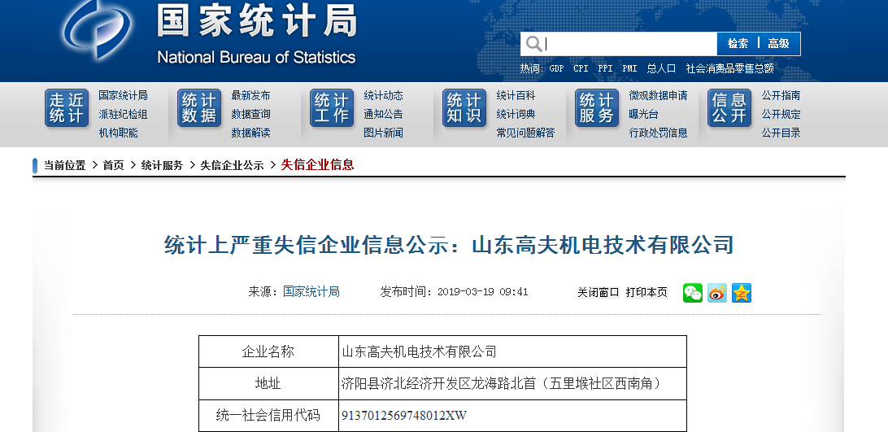
失信公示

Slide 34
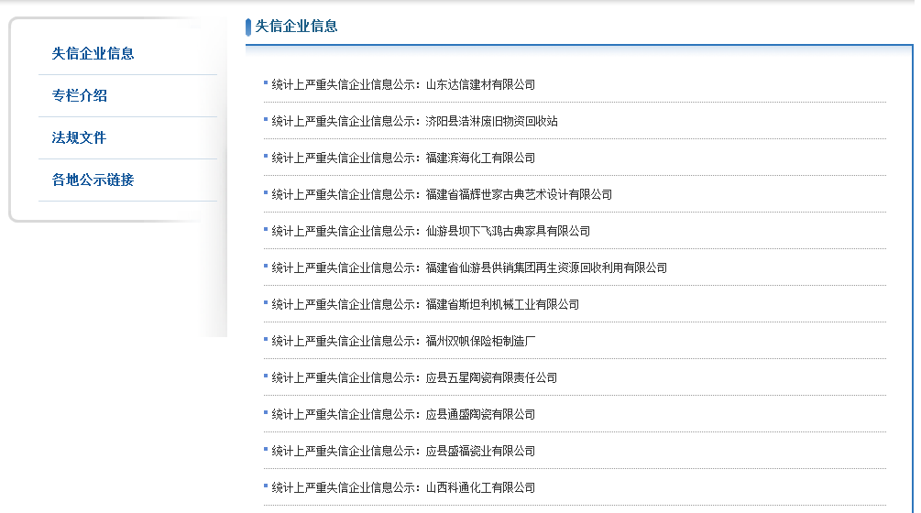

Slide 35
统计调查对象违法统计法律后果
信用惩戒
44部门关于对统计领域严重失信企业及其有关人员开展联合惩戒的合作备忘录（2019年修订版）

Slide 36
中华全国总工会
中华全国工商业联合会
国家外汇管理局
中华全国妇女联合会
中国民用航空局
国家知识产权局
国家煤矿安全监察局
国家药品监督管理局
中国共产主义青年团中央委员会
国家中医药管理局
国家铁路局
国家发展和改革委员会
国家移民管理局
中国人民银行
国家统计局
国家烟草专卖局
中共中央组织部
国家能源局
中共中央宣传部
国家粮食和物资储备局
中央机构编制委员会办公室
中国证券监督管理委员会
中央精神文明建设指导
委员会办公室
备忘录
中国银行保险监督管理委员会
最高人民法院
国家广播电视总局
科学技术部
国家市场监督管理总局
工业和信息化部
国家税务总局
财政部
海关总署
人力资源和社会保障部
国务院国有资产监督管理委员会
住房和城乡建设部
自然资源部
国家卫生健康委员会
交通运输部
水利部
生态环境部
商务部
农业农村部

Slide 37
统计调查对象违法统计法律后果
联合惩戒（限制类）
★依据统计法对失信企业及其失信人员作出处理。
★依法限制取得财政资金和社会保障资金支持。
★依法限制参加政府投资项目招投标。
★将失信信息作在股票、可转换债券发行审核及在全国中小企业股份转让系统挂牌公开转让审核的参考。对失信主体注册非金融企业债务融资工具加强管理，对申请发行企业债券不予受理。
★暂停审批科技项目；对已取得的高新技术企业资格的，经认定机构核实，取消资格；禁止参与科技型中小企业评价。
★依法限制申请外国人来华工作许可、申报引进外国专家项目、引才引智示范基地、出过培训项目等引智项目。
★依法限制参与政府采购活动。
★依法限制取得政府供应土地及出让探矿权、采矿权。
★依法限制参与基础设施和公用事业特许经营。

Slide 38
统计调查对象违法统计法律后果
联合惩戒（限制类）
★依法限制新增建设项目审批；限制建筑业企业资质；从严审核新增许可范围在内的铁路运输企业准入许可。
★依法限制享受财政资金补贴等各类政府优惠政策。
★依法限制受让收费公路权益。
★依法限制申请认证机构资质（含资质延续）、认证领域扩大；依法限制申请认证（含认证证书延续）；认证机构加大对失信企业的证后监督力度，依法撤销或者暂停相关认证证书。
★取消申报国家知识产权示范和优势企业资格，取消申报国家专利运营试点企业资格。
★依法限制申请设立保安服务公司。
★依法限制从事食品等行业。
★取消立案时收购许可，取消中央储备代储资格，不得作为政策性粮食收储委托苦点，限制参与政策性粮食竞买。
Notes:
。

Slide 39
统计调查对象违法统计法律后果
联合惩戒（个人权益）
★对企业和个人给予表彰奖励、授予荣誉称号时，参考其统计信用状况，对失信企业和失信人员不予颁发政府荣誉，及时撤销失信企业和失信人员获得的荣誉称号。
★依法限制参加各类评先评优。
★依法限制招录（聘）为公务员或事业单位工作人员。
★失信责任主体是自然人的，依法限制登记为事业单位法定代表
人。失信责任主体是机构的，该机构法定代表人依法限制登记
为事业单位法定代表人。
★依法限制担任国有企业法定代表人、董事、监事。
★一定期限内不得从事与会计、统计等有关的工作，不能去的会计、统计等有关专业职称。

Slide 40
06
法治手段
Notes:
最后，我讲一讲“法治手段”。

Slide 41

统计执法检查
执法检查权力
01
查询权
根据《中华人民共和国统计法》第三十五条第一款：
（一）发出统计检查查询书，向检查对象查询有关事项；
Notes:
。

Slide 42
统计执法检查
执法检查权力
02
查阅权
根据《中华人民共和国统计法》第三十五条第二款：
（二）要求检查对象提供有关原始记录和凭证、统计台账、统计调查表、会计资料及其他相关证明和资料；

Slide 43
统计执法检查
执法检查权力
03
询问权
根据《中华人民共和国统计法》第三十五条第三款：
（三）就与检查有关的事项询问有关人员；
Notes:
。

Slide 44
统计执法检查
执法检查权力
04
现场检查权
根据《中华人民共和国统计法》第三十五条第四款：
（四）进入检查对象的业务场所和统计数据处理信息系统进行检查、核对；

Slide 45
统计执法检查
执法检查权力
05
证据保存权
根据《中华人民共和国统计法》第三十五条第五款：
（五）经本机构负责人批准，登记保存检查对象的有关原始记录和凭证、统计台账、统计调查表、会计资料及其他相关证明和资料；

Slide 46
统计执法检查
执法检查权力
06
复制权
根据《中华人民共和国统计法》第三十五条第六款：
（六）对与检查事项有关的情况和资料进行记录、录音、录像、照相和复制。
Notes:
那么，在这样的背景下，我们就有必要搞清楚哪些是统计违纪违法行为。由于在座的有市领导，以及有关部门的负责人，因此我现在就以《统计违纪违法责任人处分处理建议办法》为依据，专门讲解下领导干部有哪些统计违纪违法行为。

Slide 47
谢
谢
聆
听
Notes:
以上是我对统计法实施条例及相关法律法规的粗浅解读，碍于时间和水平的问题，相关解读到此为止，敬请各位提出批评意见。谢谢！

